Slide 1
Математичний аналіз
Лекція 2
Тема: Односторонні границі. Основні теореми про границі. Важливі границі. Розкриття деяких невизначеностей. Порівняння нескінченно малих функцій. Неперервність функції.

Slide 2
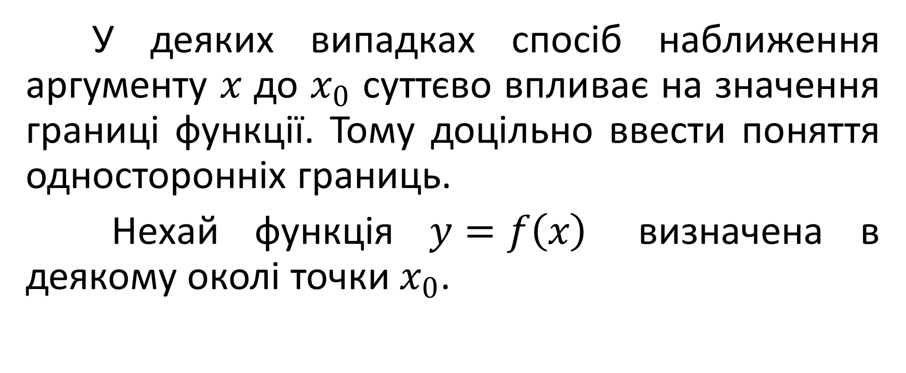
2.9. Односторонні границі
У деяких випадках спосіб наближення аргументу $x$ до $x_{0}$ суттєво впливає на значення границі функції. Тому доцільно ввести поняття односторонніх границь.
Нехай функція $y=f\left(x\right)$ визначена в деякому околі точки $x_{0}$.

Slide 3
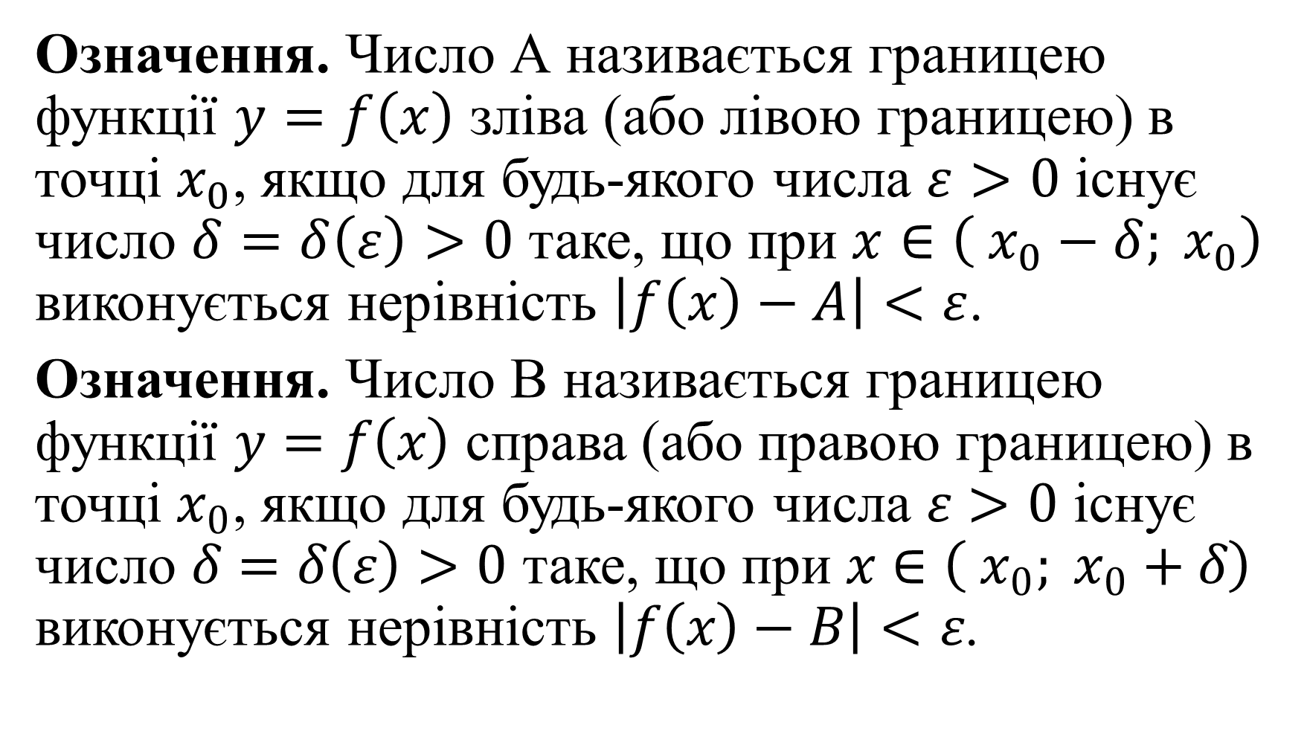

Slide 4
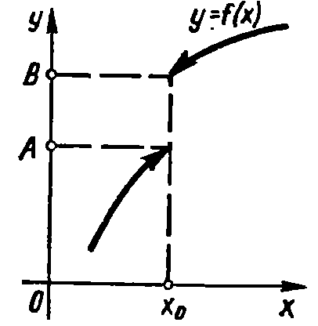

Slide 5
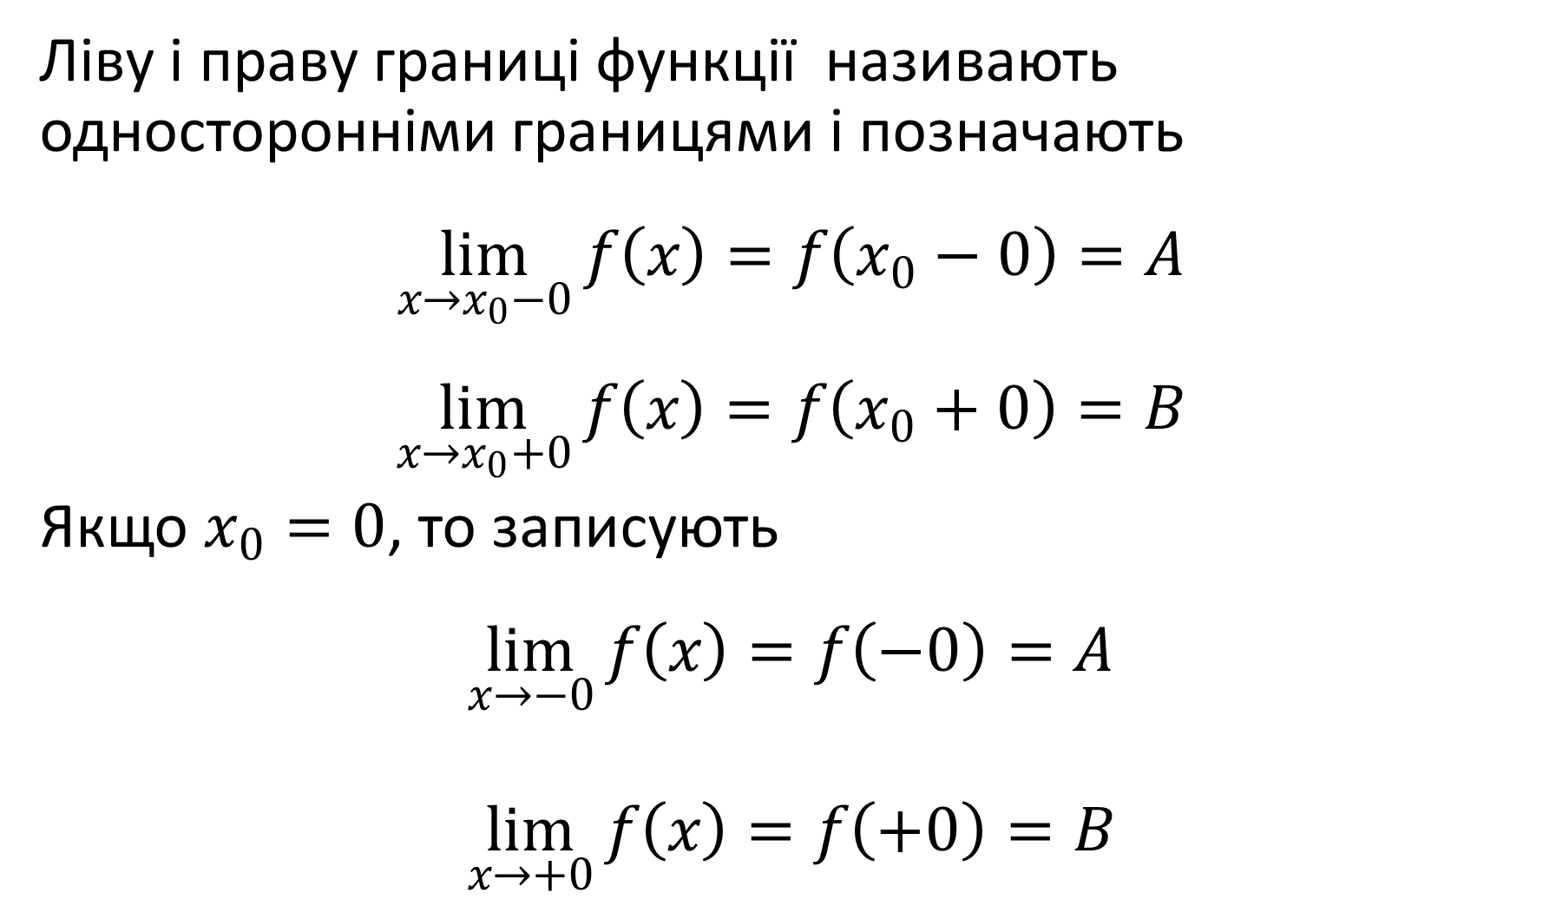

Slide 6
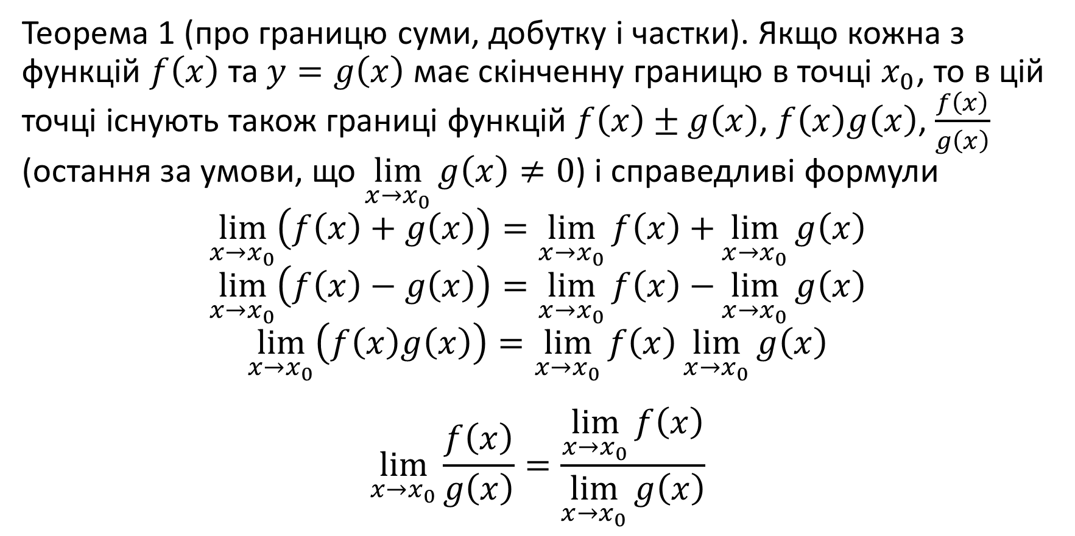
2.10. Основні теореми про границі.
Теорема 1 (про границю суми, добутку і частки). Якщо кожна з функцій $f\left(x\right)$ та $y=g\left(x\right)$ має скінченну границю в точці $x_{0}$, то в цій точці існують також границі функцій $f\left(x\right)±g\left(x\right)$, $f\left(x\right)g\left(x\right)$, $\frac{f\left(x\right)}{g\left(x\right)}$ (остання за умови, що $\lim_{x→x_{0}}{g\left(x\right)}≠0$) і справедливі формули
$$\lim_{x→x_{0}}\left(f\left(x\right)+g\left(x\right)\right)=\lim_{x→x_{0}}{f\left(x\right)+}\lim_{x→x_{0}}{g\left(x\right)}$$
$$\lim_{x→x_{0}}\left(f\left(x\right)−g\left(x\right)\right)=\lim_{x→x_{0}}{f\left(x\right)−}\lim_{x→x_{0}}{g\left(x\right)}$$
$$\lim_{x→x_{0}}\left(f\left(x\right)g\left(x\right)\right)=\lim_{x→x_{0}}{f\left(x\right)}\lim_{x→x_{0}}{g\left(x\right)}$$
$$\lim_{x→x_{0}}{\frac{f\left(x\right)}{g\left(x\right)}}=\frac{\lim_{x→x_{0}}{f\left(x\right)}}{\lim_{x→x_{0}}{g\left(x\right)}}$$

Slide 7
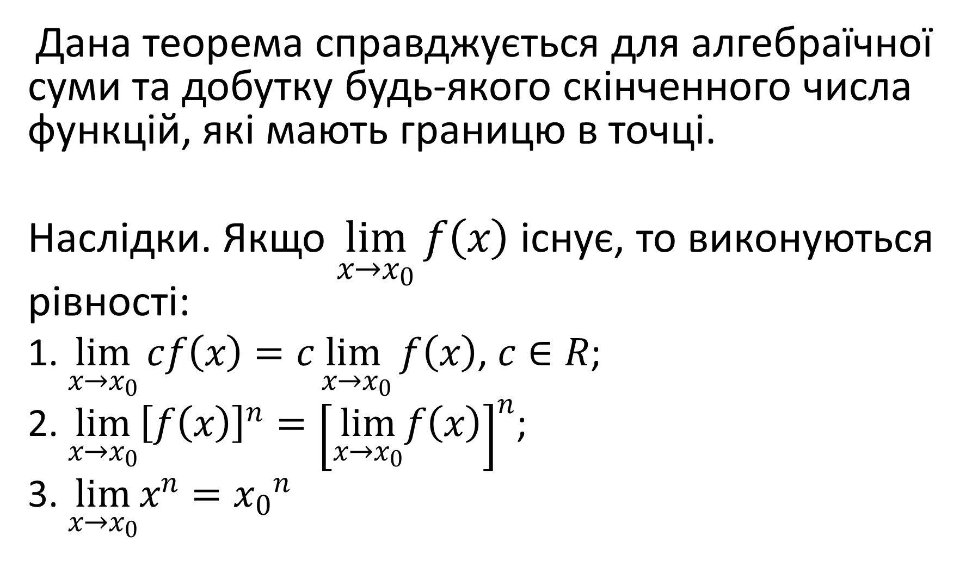

Slide 8
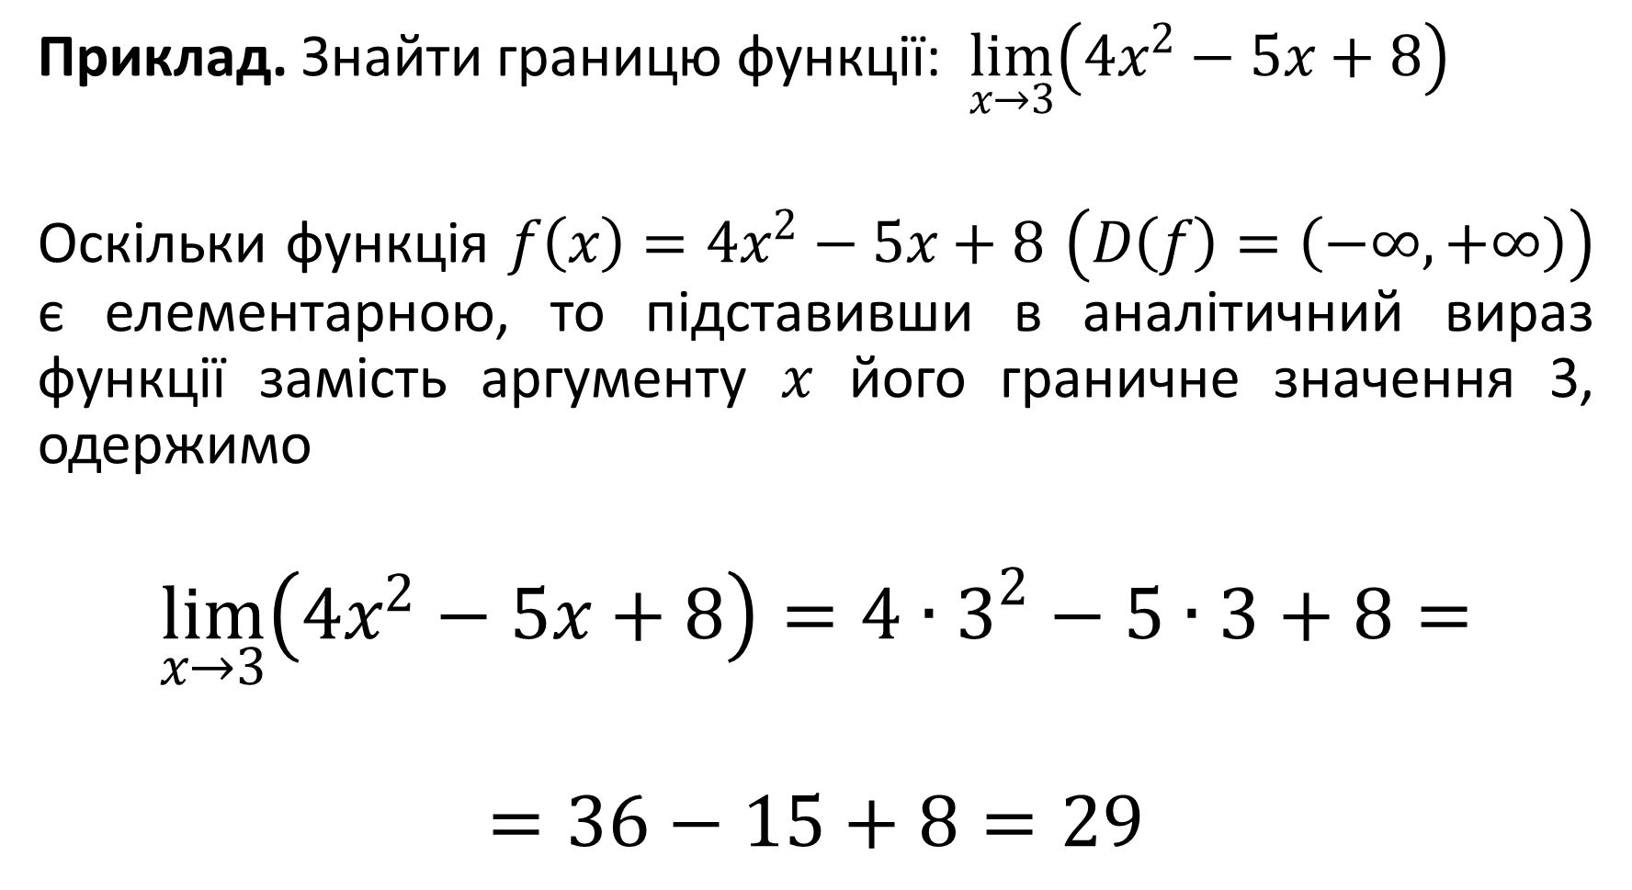

Slide 9
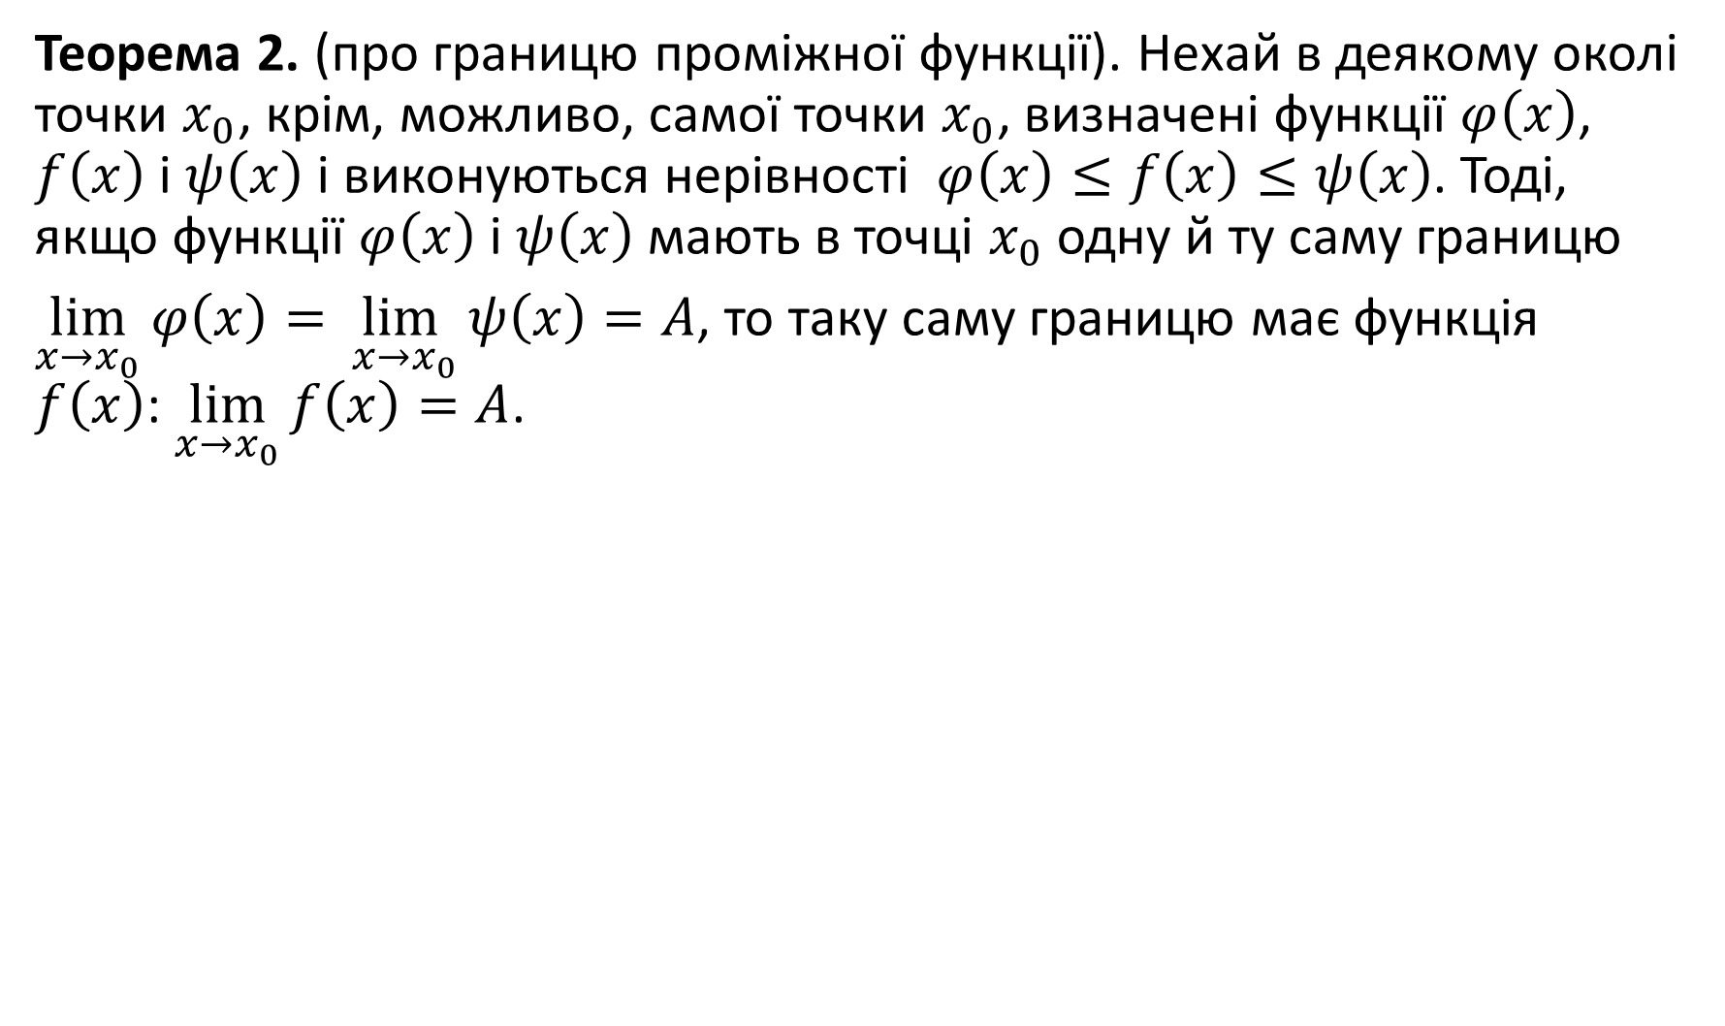
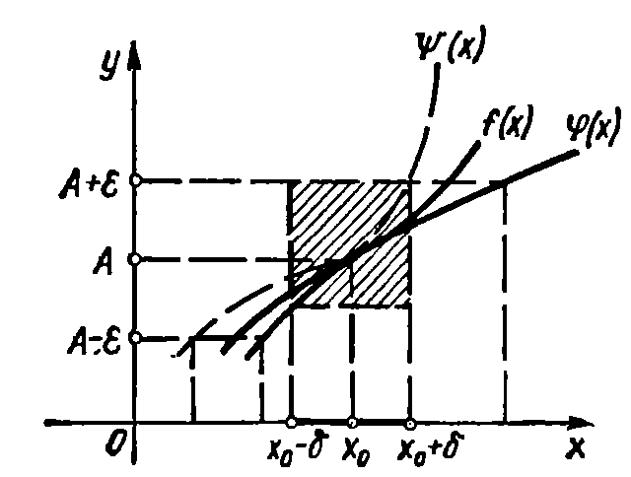

Slide 10
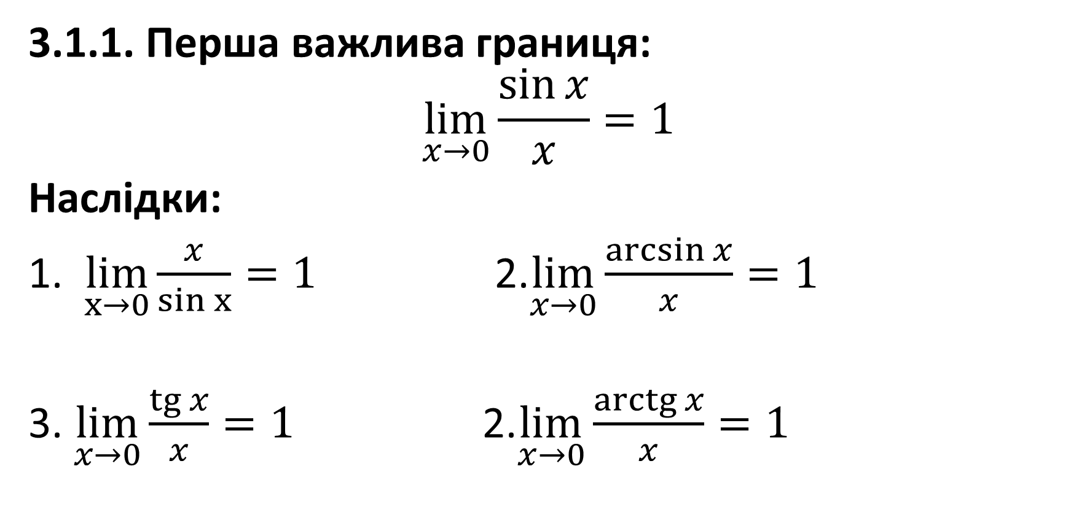
§3. ОБЧИСЛЕННЯ ГРАНИЦЬ ФУНКЦІЙ
3.1. Важливі границі.

Slide 11
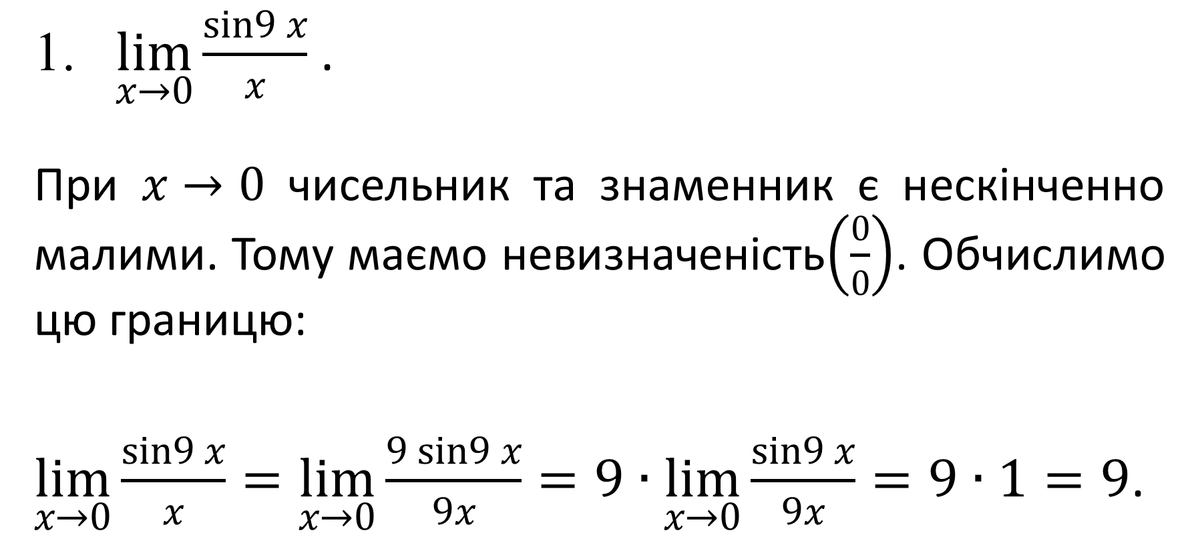
Приклади. Знайти границю функції:

Slide 12
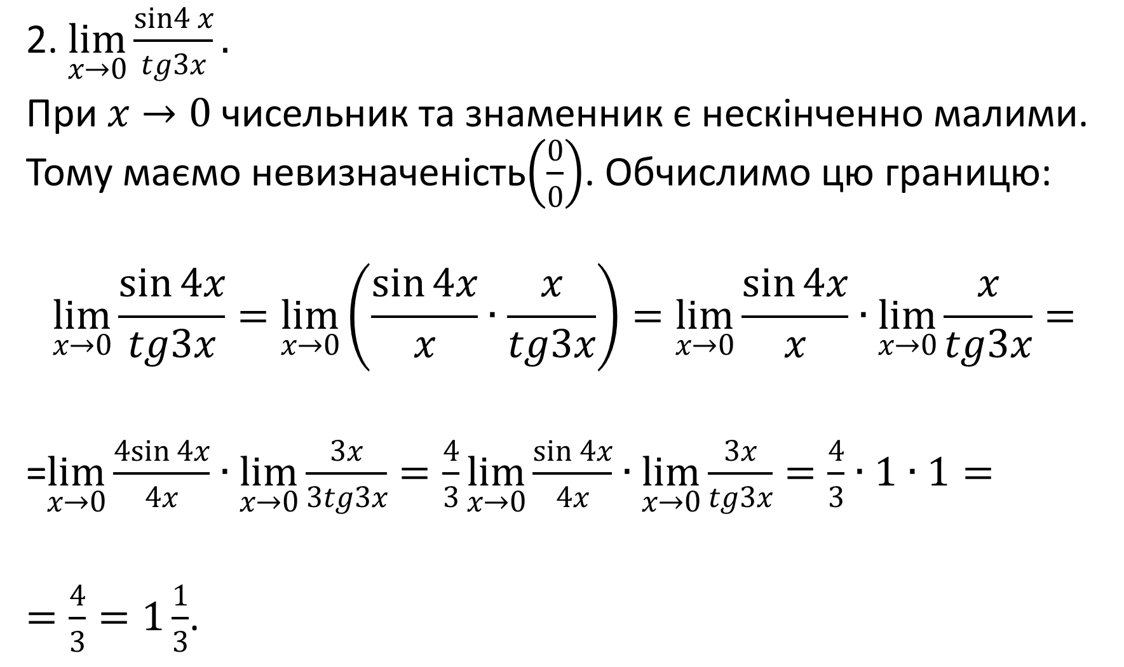

Slide 13
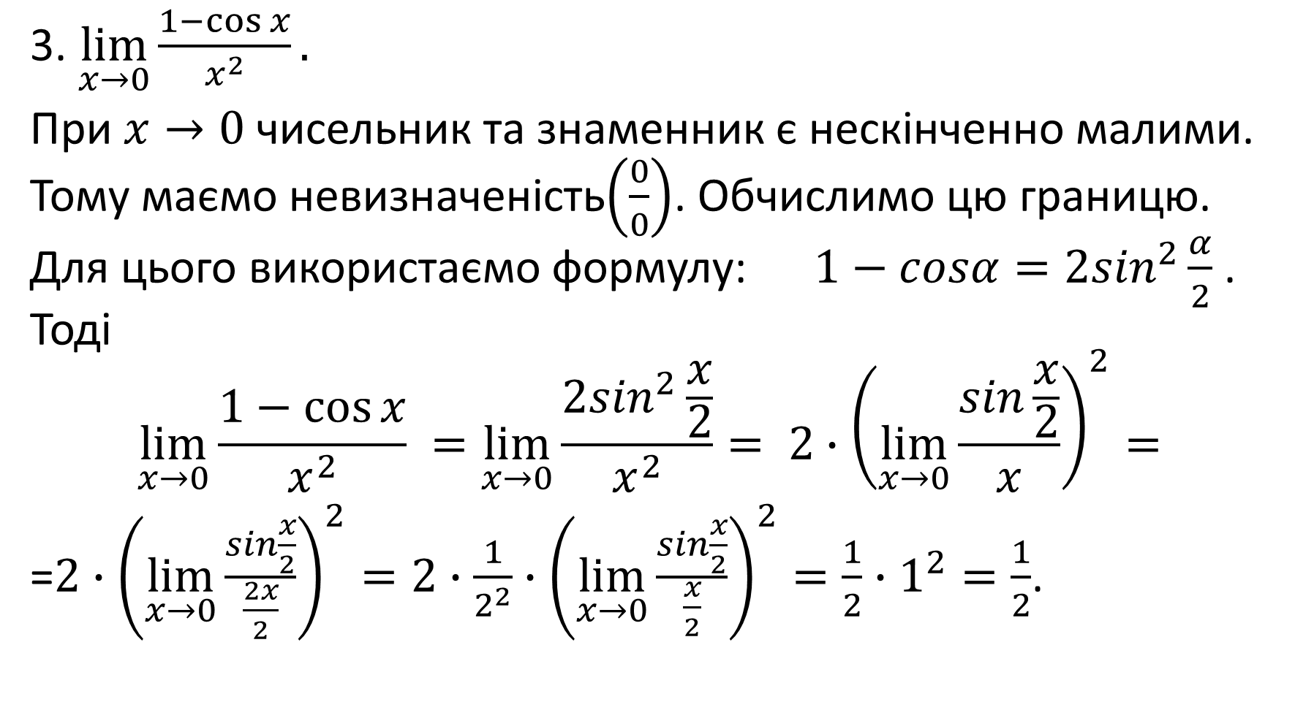
3. $\lim_{x→0}{\frac{1−cos{x}}{x^{2}}}.$
При $x→0$ чисельник та знаменник є нескінченно малими. Тому маємо невизначеність$\left(\frac{0}{0}\right)$. Обчислимо цю границю. Для цього використаємо формулу: $1−cosα=2\sin^{2}\frac{α}{2}$ . Тоді
$$\lim_{x→0}{\frac{1−cos{x}}{x^{2}}} =\lim_{x→0}{\frac{2\sin^{2}\frac{x}{2}}{x^{2}}}= 2∙{\left(\lim_{x→0}{\frac{sin\frac{x}{2}}{x}}\right)}^{2}=$$
=$2∙{\left(\lim_{x→0}{\frac{sin\frac{x}{2}}{\frac{2x}{2}}}\right)}^{2}=2∙\frac{1}{2^{2}}∙{\left(\lim_{x→0}{\frac{sin\frac{x}{2}}{\frac{x}{2}}}\right)}^{2}=\frac{1}{2}∙1^{2}=\frac{1}{2}$.

Slide 14
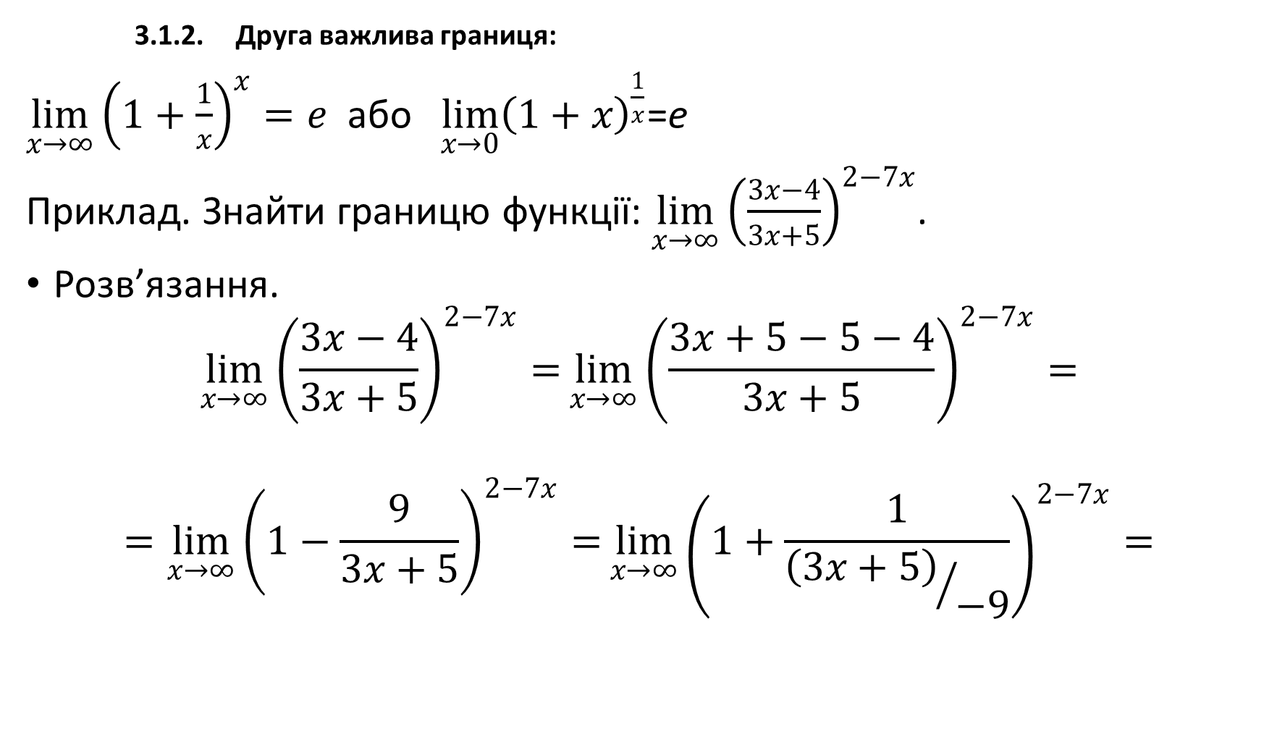

Slide 15

$$=\lim_{x→∞}{{\left(1+\frac{1}{{\left(3x+5\right)}/{−9}}\right)}^{\frac{3x+5}{−9}∙\frac{−9}{3x+5}\left(2−7x\right)}=}$$
$$=\lim_{x→∞}{{\left[{\left(1+\frac{1}{{\left(3x+5\right)}/{−9}}\right)}^{\frac{3x+5}{−9}}\right]}^{\frac{−9}{3x+5}\left(2−7x\right)}=e^{\lim_{x→∞} \frac{−9}{3x+5}\left(2−7x\right)}=}$$
$$=e^{\lim_{x→∞}\frac{63x−18}{3x+5}}=e^{21}$$
Окремо знайдемо $\lim_{x→∞}\frac{63x−18}{3x+5}=\lim_{x→∞}\frac{63−\frac{18}{x}}{3+\frac{5}{x}}=\frac{63−0}{3+0}=21$

Slide 16
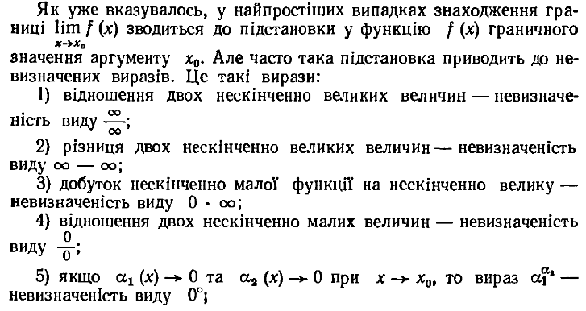
3.1.3. Розкриття деяких невизначеностей

Slide 17
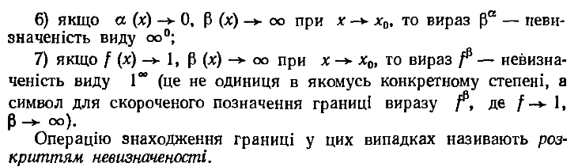

Slide 18
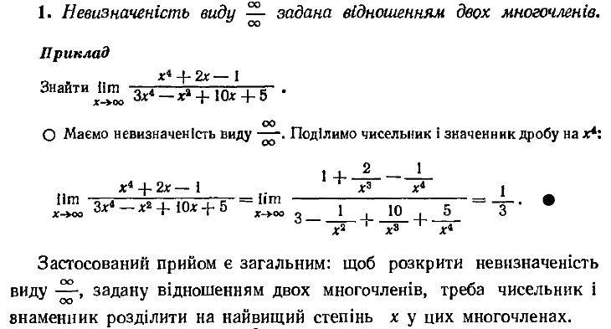

Slide 19
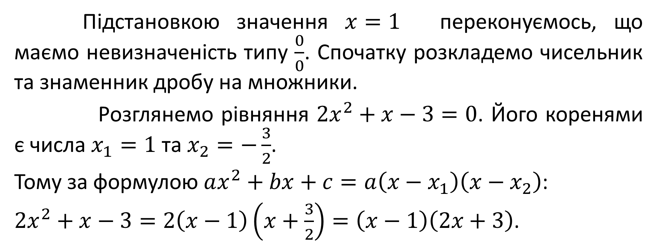
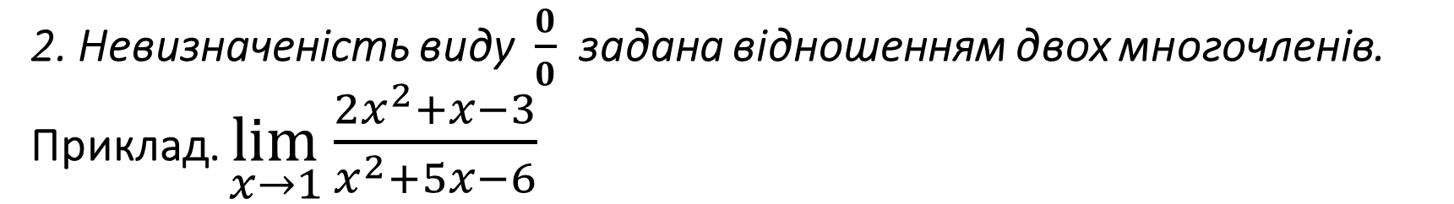
2. Невизначеність виду $\frac{0}{0}$ задана відношенням двох многочленів.
Приклад. $\lim_{x→1}{\frac{2x^{2}+x−3}{x^{2}+5x−6}}$
Підстановкою значення $x=1$ переконуємось, що маємо невизначеність типу $\frac{0}{0}$. Cпочатку розкладемо чисельник та знаменник дробу на множники.
Розглянемо рівняння $2x^{2}+x−3=0$. Його коренями є числа $x_{1}=1$ та $x_{2}=−\frac{3}{2}$.
Тому за формулою $ax^{2}+bx+c=a\left(x−x_{1}\right)\left(x−x_{2}\right)$:
$2x^{2}+x−3=2\left(x−1\right)\left(x+\frac{3}{2}\right)=\left(x−1\right)\left(2x+3\right)$.

Slide 20
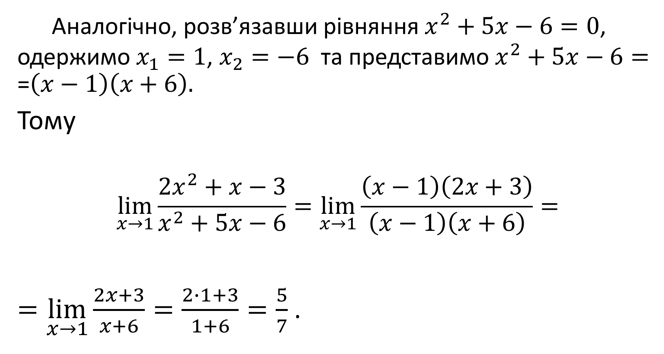
Аналогічно, розв’язавши рівняння $x^{2}+5x−6=0$, одержимо$x_{1}=1$, $x_{2}=−6$ та представимо $x^{2}+5x−6=$ =$\left(x−1\right)\left(x+6\right).$
Тому
$$\lim_{x→1}{\frac{2x^{2}+x−3}{x^{2}+5x−6}}=\lim_{x→1}{\frac{\left(x−1\right)\left(2x+3\right)}{\left(x−1\right)\left(x+6\right)}}=$$
$=\lim_{x→1}{\frac{2x+3}{x+6}=\frac{2∙1+3}{1+6}}=\frac{5}{7}$ .

Slide 21
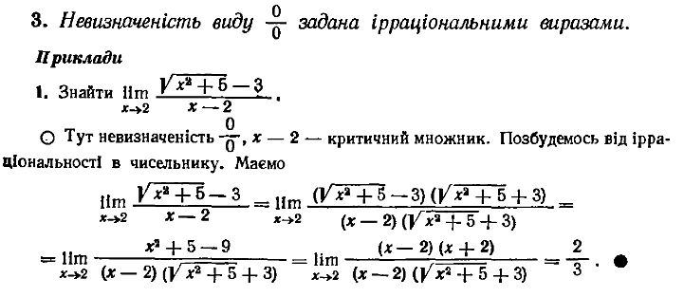

Slide 22
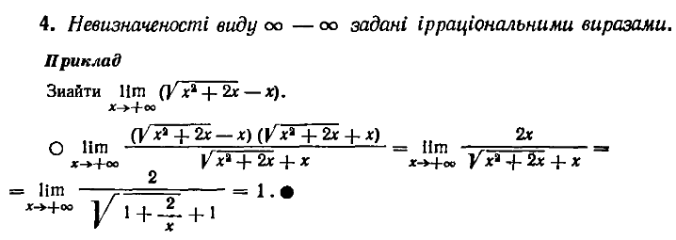

Slide 23
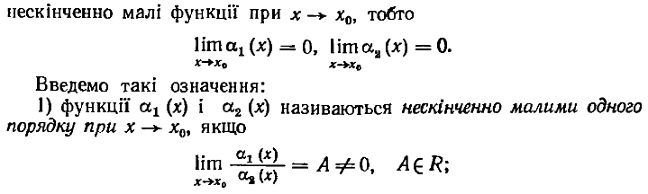
3.2. Порівняння нескінченно малих функцій. Еквівалентні нескінченно малі функції.

Slide 24
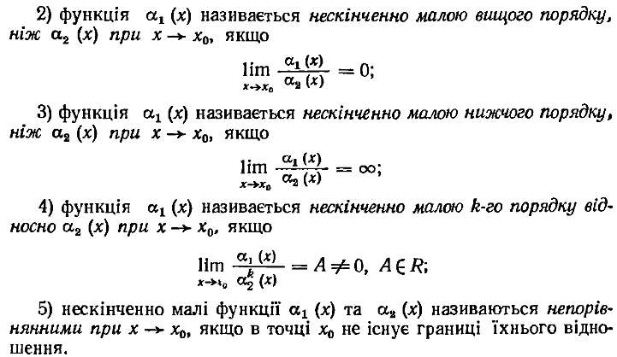

Slide 25
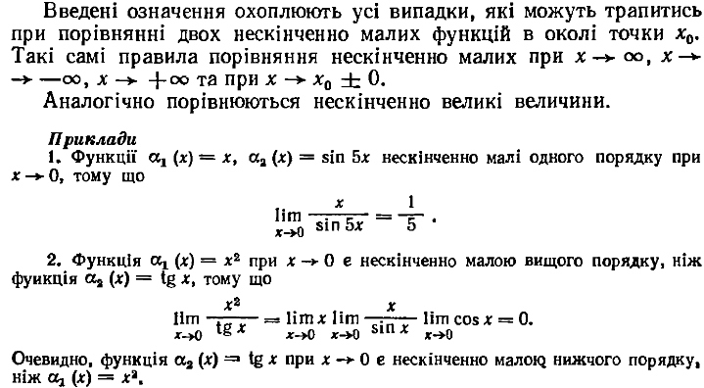

Slide 26
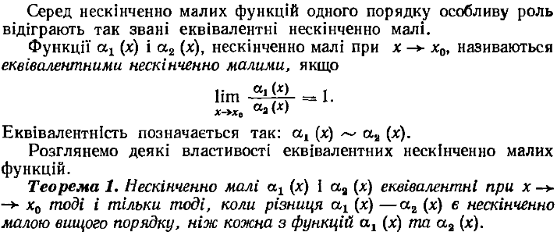

Slide 27
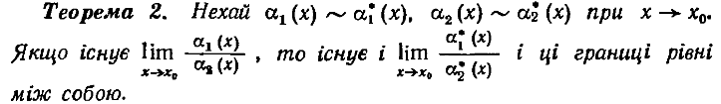
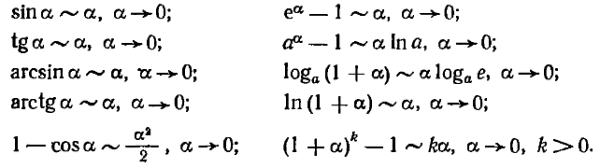
Ця теорема дає змогу при знаходженні границі відношення двох заданих нескінченно малих функцій кожну з них (або тільки одну) заміняти іншою нескінченною малою, яка еквівалентна заданій. Часто зустрічаються, наприклад, такі еквівалентні нескінченно малі величини:

Slide 28
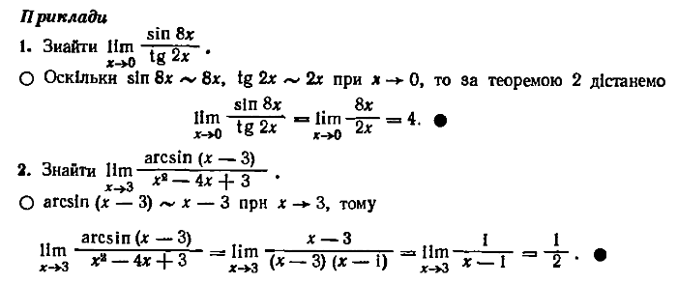

Slide 29


§4. НЕПЕРЕРВНІСТЬ ФУНКЦІЇ
З поняттям границі функції тісно пов’язане інше важливе поняття математичного аналізу – поняття неперервності функції.
4.1. Неперервність функції в точці. Точки розриву.

Slide 30
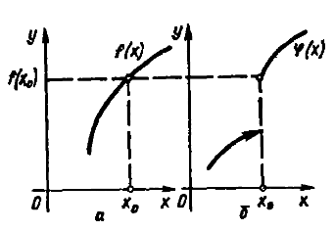

Slide 31
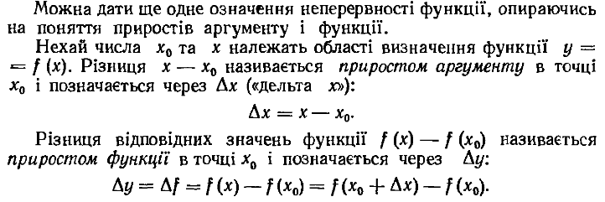

Slide 32
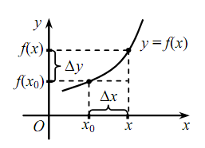

Slide 33
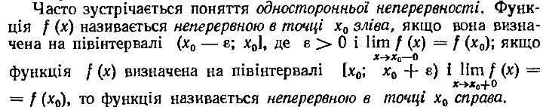

Отже:

Slide 34

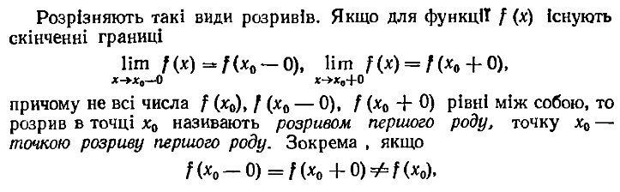

Slide 35
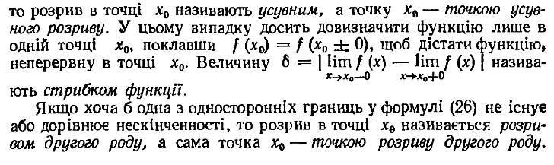
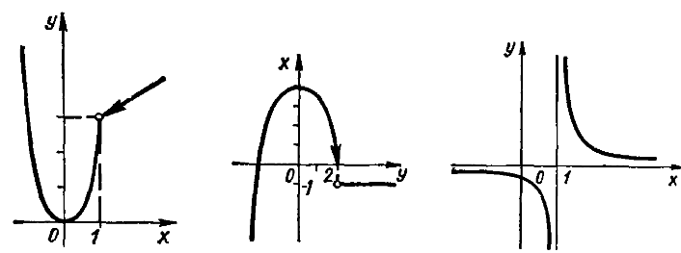

Slide 36
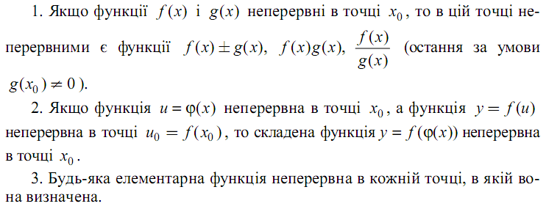
4.2. Основні властивості неперервних у точці функцій.

Slide 37
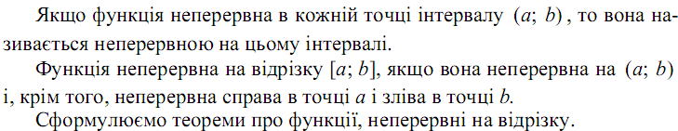

4.3. Властивості функцій неперервних на відрізку.

Slide 38
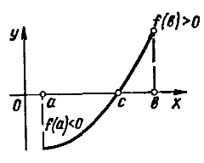

Slide 39
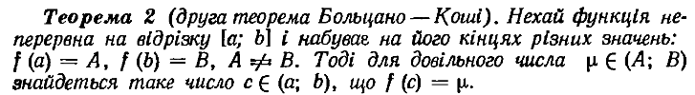
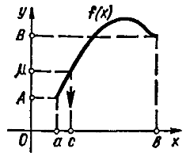

Slide 40
